Slide 1

Проектная работа Тема: Сохраним природу вместе. Экологические проблемы и пути их решения
Государственное бюджетное общеобразовательное учреждение средняя общеобразовательная школа № 269 Кировского района Санкт-Петербурга «Школа здоровья»
Выполнили: учащиеся 6 «г» класса
Руководитель: классный руководитель Егорова Н.Р.
Санкт-Петербург
2026

Slide 2


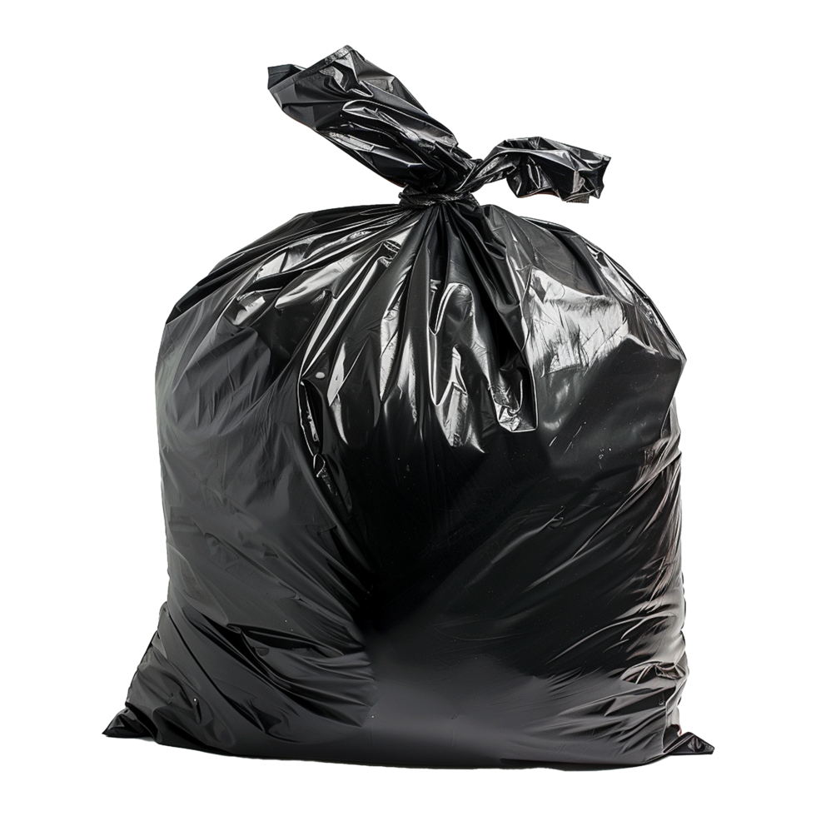

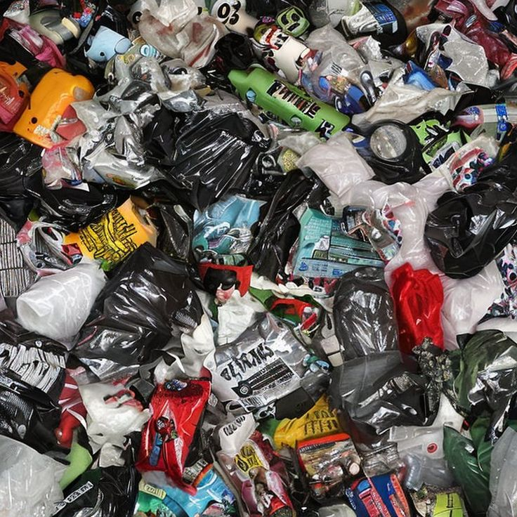

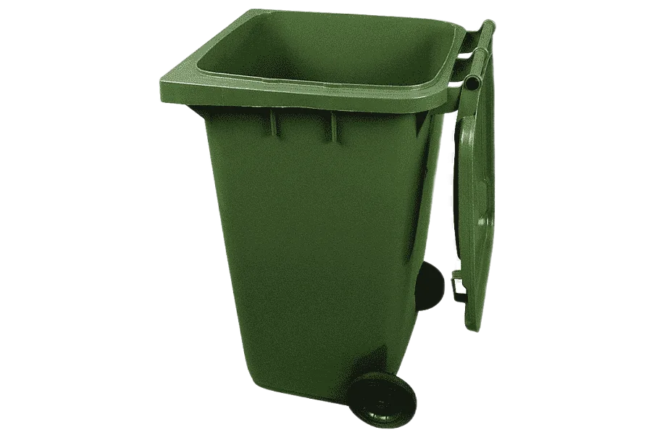
Актуальность проекта

Slide 3
Актуальность проекта
Актуальность проекта обусловлена необходимостью просвещения и информирования подрастающего поколения по вопросам решения экологических проблем, важностью формирования правильных экопривычек, а также необходимостью разработки практических решений для каждого из нас.
Реализация проекта поможет привлечь к поднятой проблеме школьников, способствует воспитанию экологически грамотных молодых людей, позволит создать базу для формирования активной жизненной позиции детей и подростков, вовлечения учащихся в социально значимую деятельность, развитию интереса к научной деятельности.
Ничего на свете лучше нету,
Чем спасти от гибели планету.
Пусть вода всегда в реке струится,
Пусть всегда поют над нами птицы,
И Природе сами мы поможем,
Эту радость мы с тобой умножим.

Slide 4
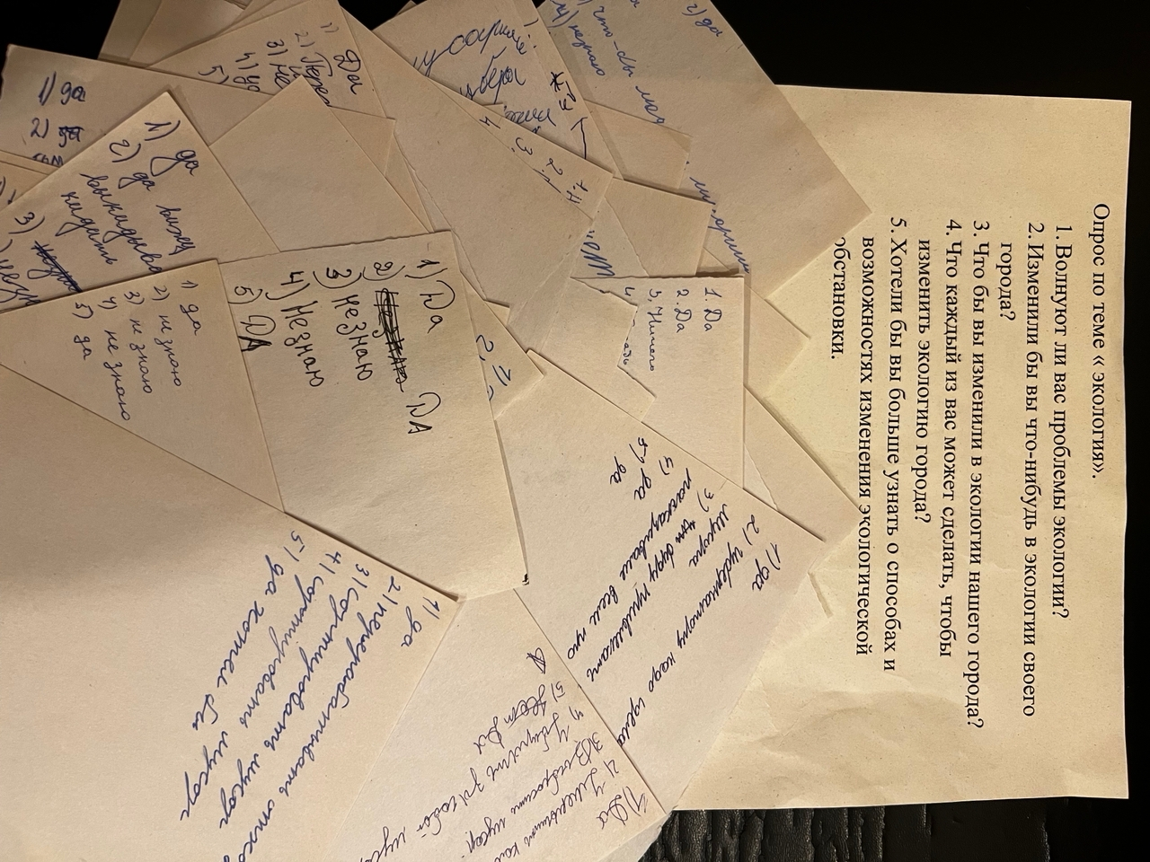

Проблематика
В ходе проведения анкетирования учащихся нашей школы выяснилось, что проблемы экологии волнуют многих ребят, однако большинство из опрошенных не знают, что конкретно каждый из нас может сделать, чтобы изменить экологическую ситуацию и хотели бы узнать о способах изменения экологической обстановки.

Slide 5
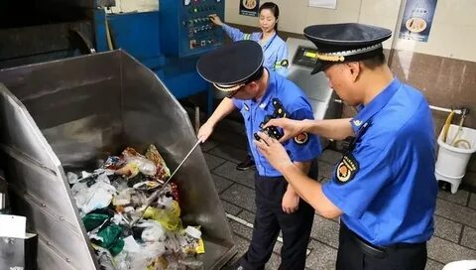
Результаты анкетирования учащихся 6-х классов
Вопросы | Ответы учащихся.
1.Волнуют ли вас проблемы экологии? | Да- 89% Нет-11%
2.Изменили бы вы что-нибудь в экологии своего города? | Да-70% Нет -7% Не знаю-23%
3.Что бы вы изменили в экологии нашего города? | Не знаю-70% Ничего-7% Другое (решать проблему с мусором, сортировать мусор)-23%
4.Что каждый из вас может сделать, чтобы изменить экологию города? | Не мусорить(собирать мусор)-60% (Уехать из города,ничего, прекратить вырубку лесов,сажать деревья,)-30% Не знаю-10%
5.Хотели бы вы больше узнать о способах и возможностях изменения экологической обстановки. | Да-80% Нет-20%

Slide 6
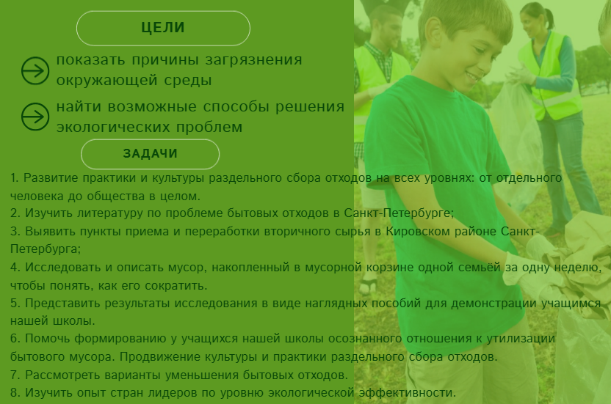

Slide 7
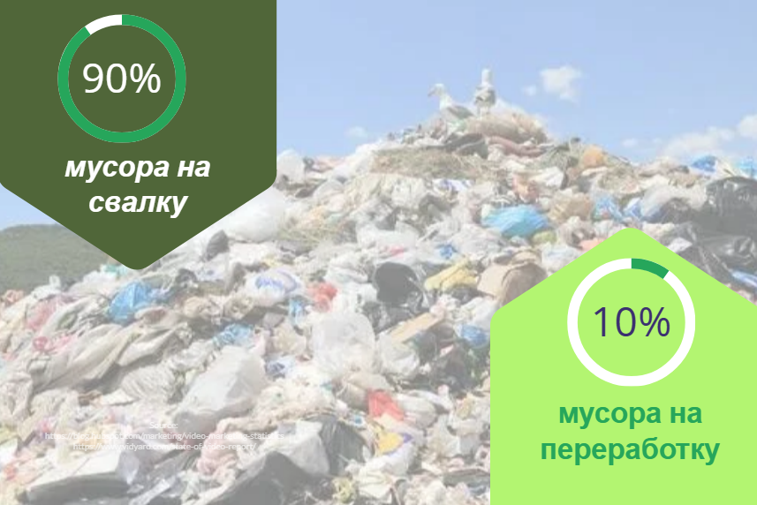
Влияние бытовых отходов на окружающую среду
По данным отчёта Росприроднадзора в среднем каждый россиянин производит 325 кг бытовых отходов в год.
90% этого мусора отправляется на свалки и только 10% идет на переработку.

Slide 8
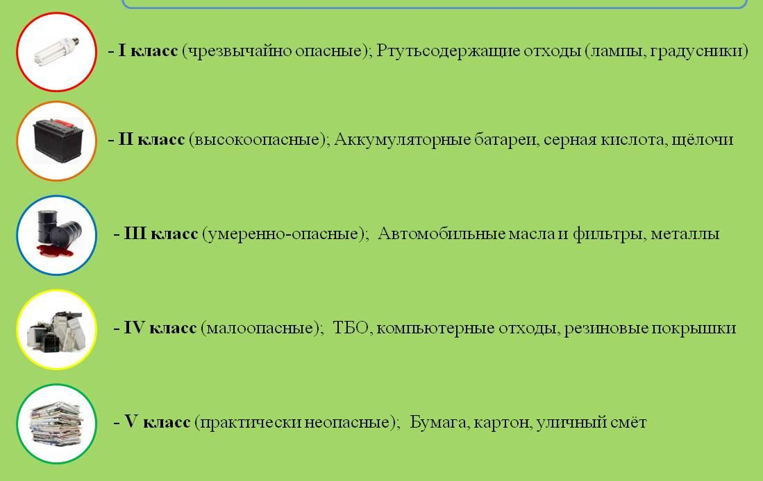
Классификация отходов.
Всего существует 5 классов опасности отходов:

Slide 9
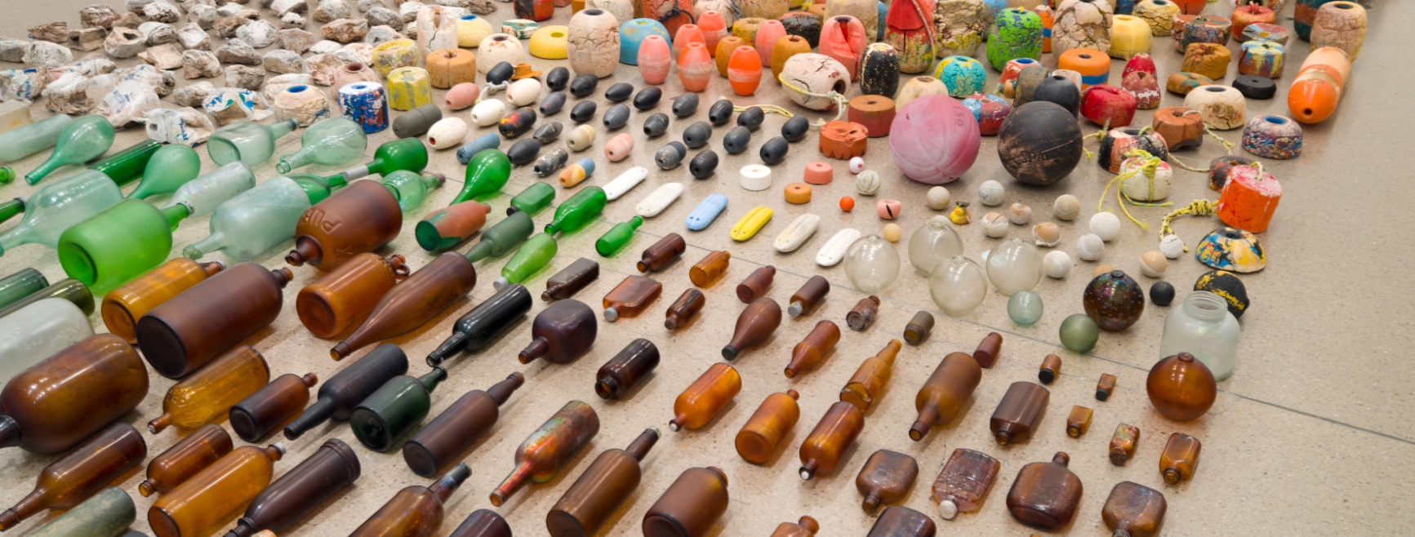
Способы переработки отходов
Естественное разложение в природной среде.
Захоронение на полигонах.
Выделение полезных компонентов и вторичная переработка (рециклинг).

Slide 10
Способы переработки отходов
Естественное разложение в природной среде.
Захоронение на полигонах.
Выделение полезных компонентов и вторичная переработка (рециклинг).

Slide 11
Естественное разложение в природной среде.
При таком способе сроки разложения могут варьироваться от нескольких дней до нескольких десятилетий.
1. Пищевые отходы - срок разложения 30 дней
2. Газетная бумага - срок разложения 1-4 месяца
3. Листья, семена, веточки - срок разложения 3-4 месяца
4. Офисная бумага - срок разложения 2 года
5. Железные банки - срок разложения 10 лет
6. Старая обувь - срок разложения 10 лет
7. Резиновые покрышки - срок разложения 120-140 лет
8. Пластиковые бутылки - срок разложения 180-200 лет
9. Алюминиевые банки - срок разложения 500 лет (почти самый опасный мусор)

Slide 12
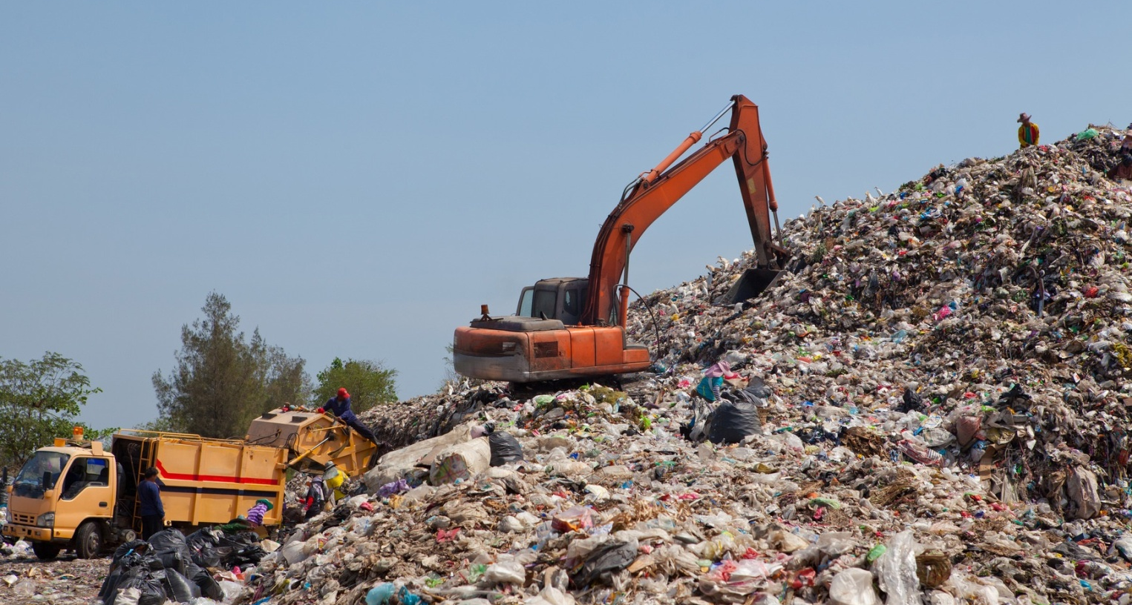
Захоронение
Захоронение наиболее распространенный способ.
НО он подходит, только для мусора, который не подвержен самовозгоранию.

Slide 13
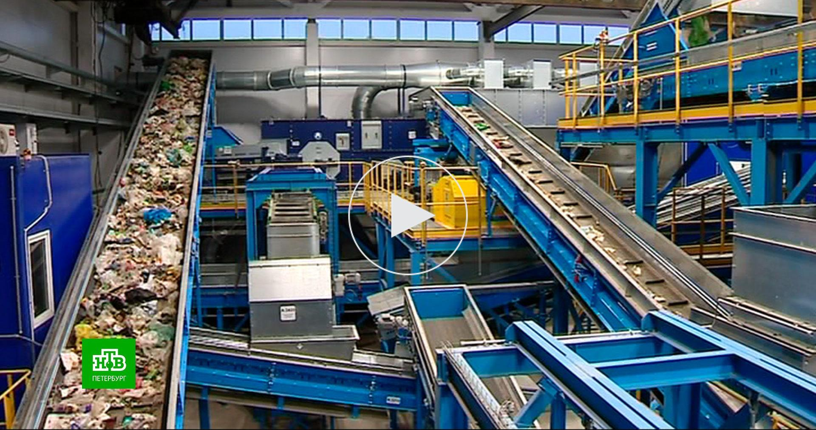
РЕЦИКЛИНГ
Термин «рециклинг» ("recycling" - из английского языка) - это приведение отработанного сырья в рабочее состояние

Slide 14
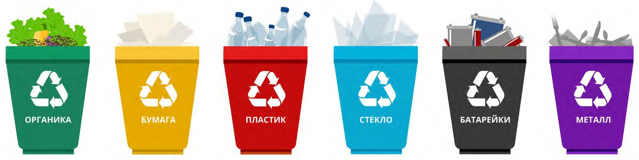
Проблема заключается в том, что прежде чем мусор использовать, его необходимо рассортировать.

Slide 15
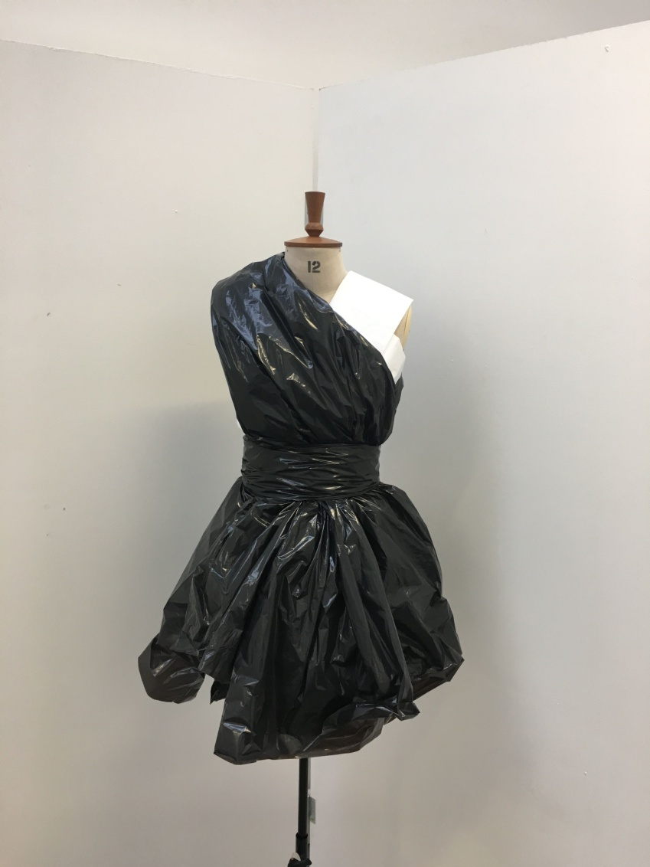
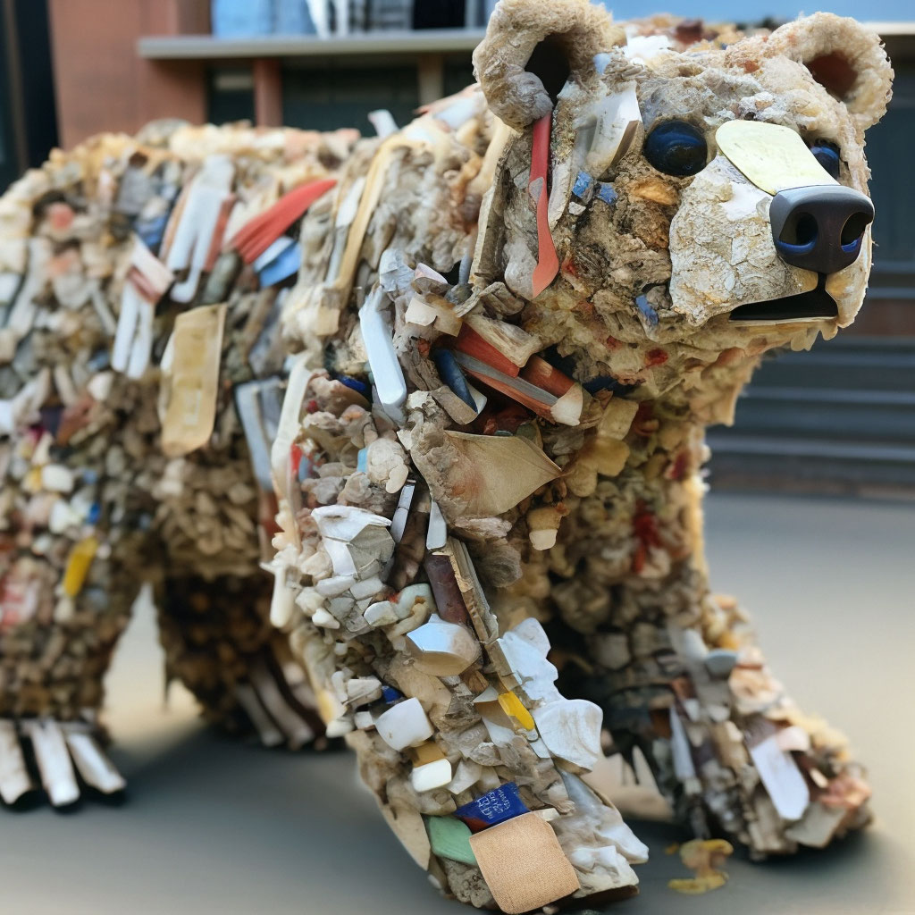
Альтернативное применение бытовых отходов

Slide 16

Альтернативное применение бытовых отходов
«Крышечки ДоброТЫ». Адрес: Ленинский просп., 127Б. Телефон: +7 (931) 712-92-33.
«Экотерминал для опасных отходов Экострой». Адрес: Баррикадная ул., 17. Телефон: +7 (812) 417-59-36. Ленинский просп., 137Б
«Спасибо!». Адрес: ул. Васи Алексеева, 6. Телефон: +7 (812) 332-54-40.
«Пункт приёма вторсырья, макулатуры». Адрес: ул. Лёни Голикова, 82. Телефон: +7 (952) 384-52-79.
«Контейнер для ПЭТ-бутылок Спецтранс №1». Адрес: Кировский район, деревня Тентелева. Телефон: +7 (812) 388-31-31.
«Пункт приёма бумаги, пластика». Адрес: просп. Народного Ополчения, 197. Телефон: +7 (812) 627-02-32.

Slide 17
Раздельный сбор мусора в Кировском районе
«Крышечки ДоброТЫ». Адрес: Ленинский просп., 127Б. Телефон: +7 (931) 712-92-33.
«Экотерминал для опасных отходов Экострой». Адрес: Баррикадная ул., 17. Телефон: +7 (812) 417-59-36. Ленинский просп., 137Б
«Спасибо!». Адрес: ул. Васи Алексеева, 6. Телефон: +7 (812) 332-54-40.
«Пункт приёма вторсырья, макулатуры». Адрес: ул. Лёни Голикова, 82. Телефон: +7 (952) 384-52-79.
«Контейнер для ПЭТ-бутылок Спецтранс №1». Адрес: Кировский район, деревня Тентелева. Телефон: +7 (812) 388-31-31.
«Пункт приёма бумаги, пластика». Адрес: просп. Народного Ополчения, 197. Телефон: +7 (812) 627-02-32.

Slide 18
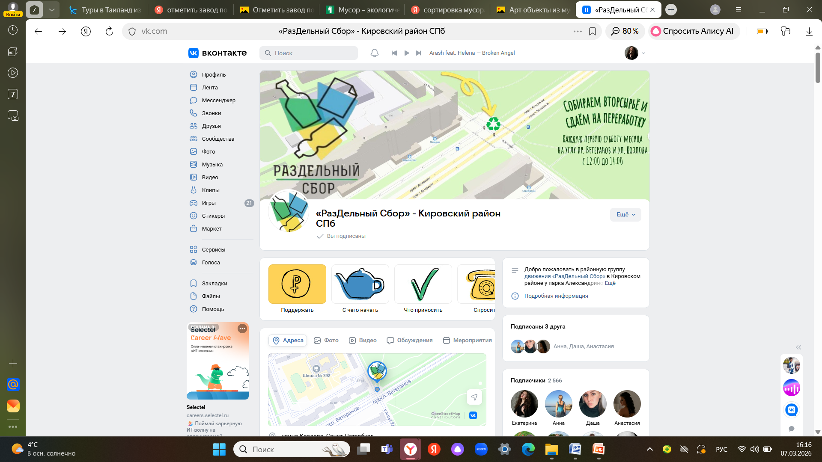

Раздельный сбор мусора в Кировском районе
Группа Вконтакте
«Раздельный Сбор»

Slide 19

Группа Вконтакте
«Раздельный Сбор»

Slide 20
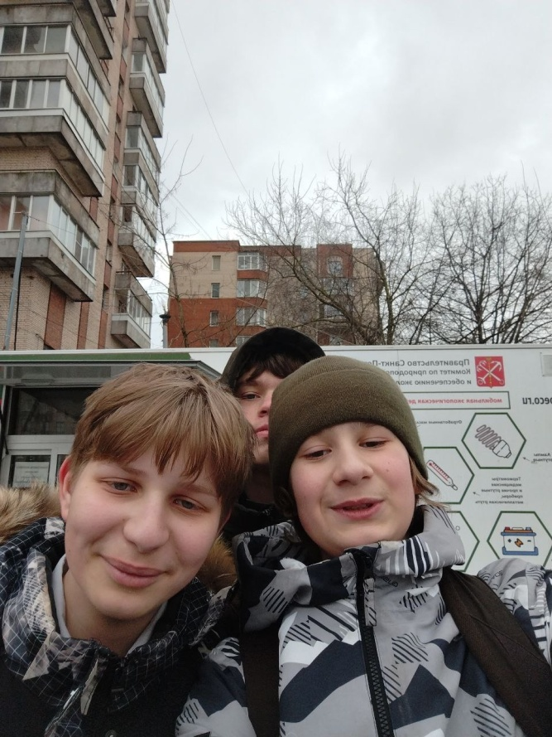
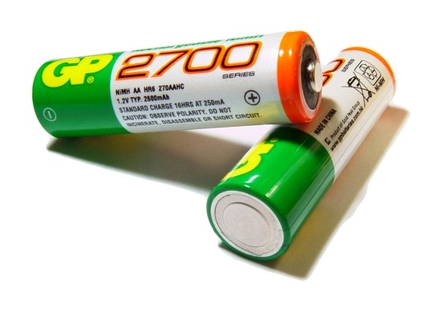
Сбор отработанных батареек
Опасны батарейки своим химическим составом.
Если встал вопрос, как хранить батарейки, ответ однозначен – герметично упаковать и как можно скорее отнести отработанное изделие в пункт приема.
фотофиксация
Группа Вконтакте
«Раздельный Сбор»

Slide 21
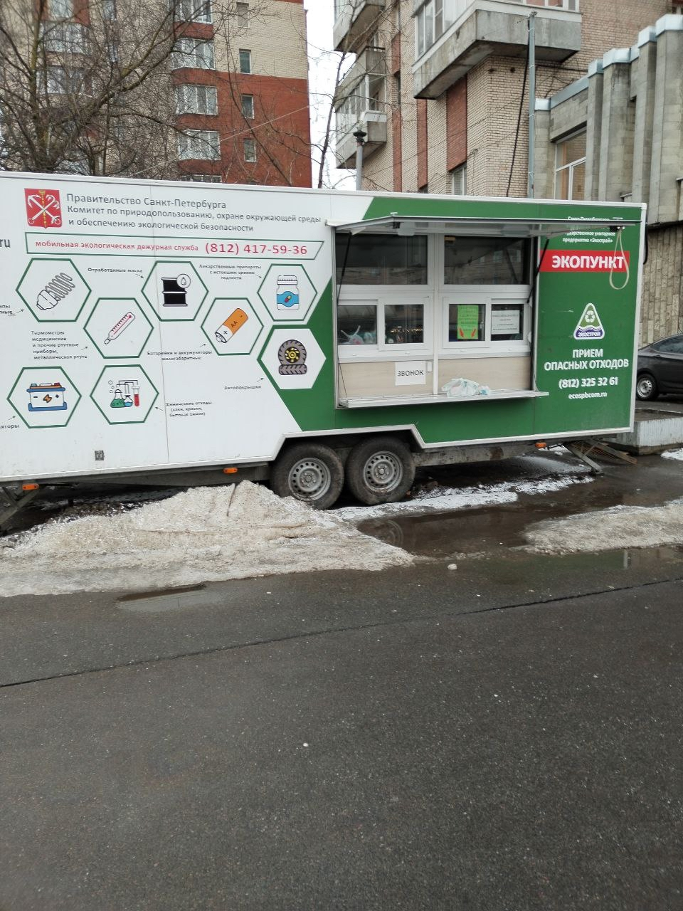
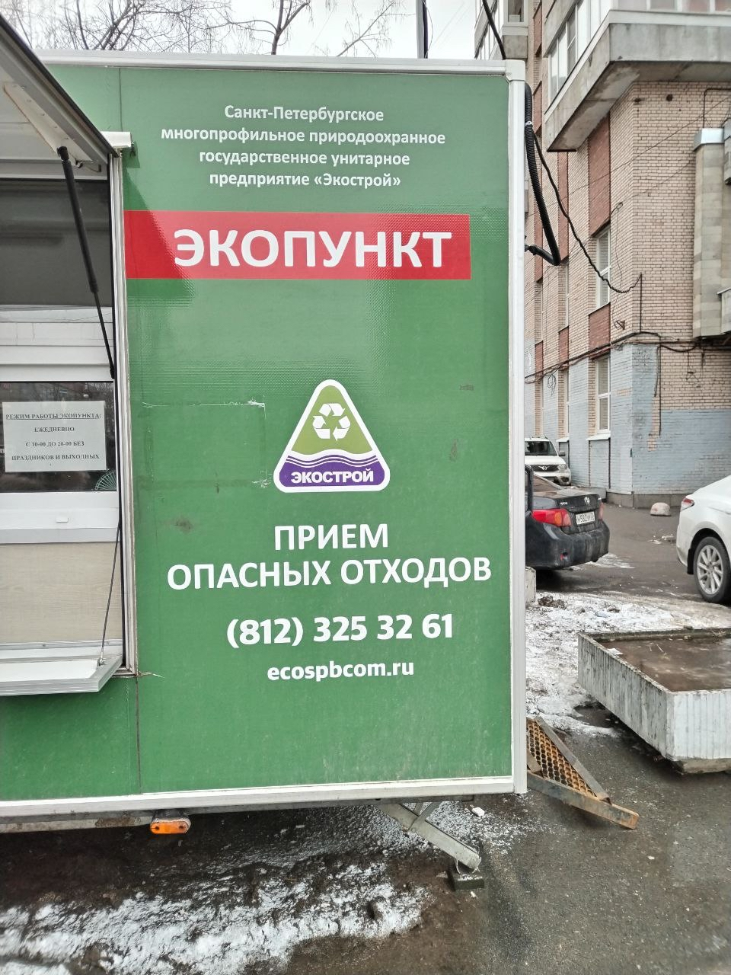
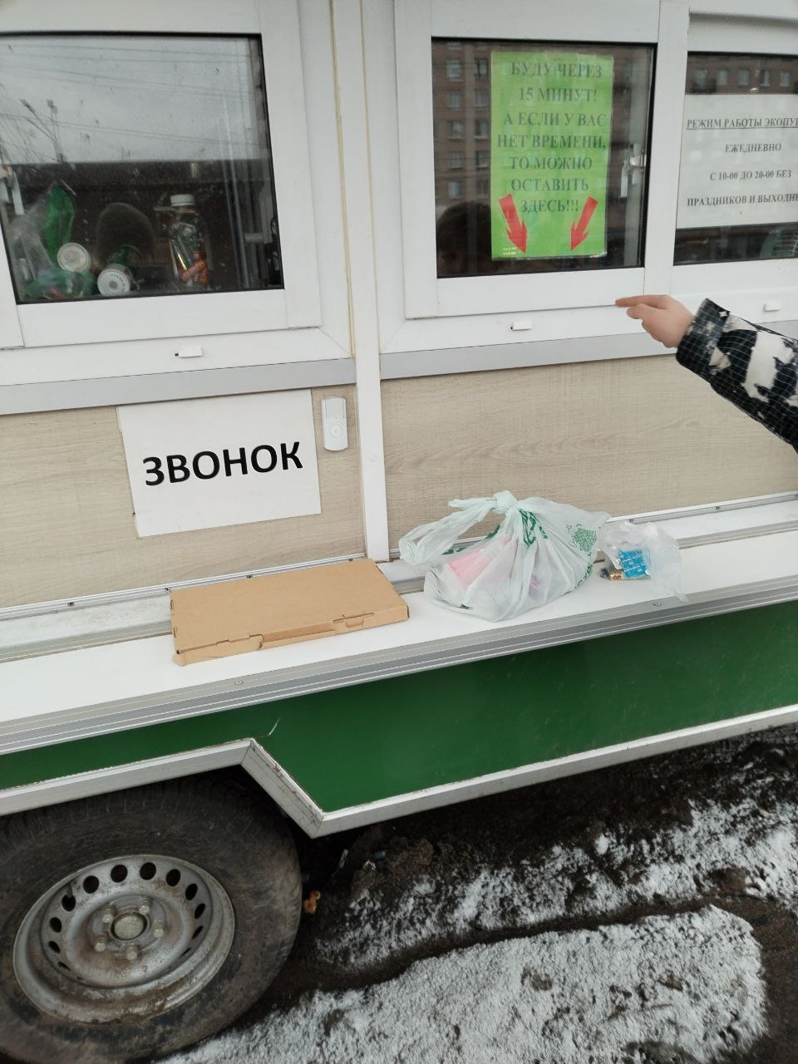
Опасны батарейки своим химическим составом.
Если встал вопрос, как хранить батарейки, ответ однозначен – герметично упаковать и как можно скорее отнести отработанное изделие в пункт приема.
Фотофиксация
Сбор отработанных батареек

Slide 22
фотофиксацыя

Slide 23
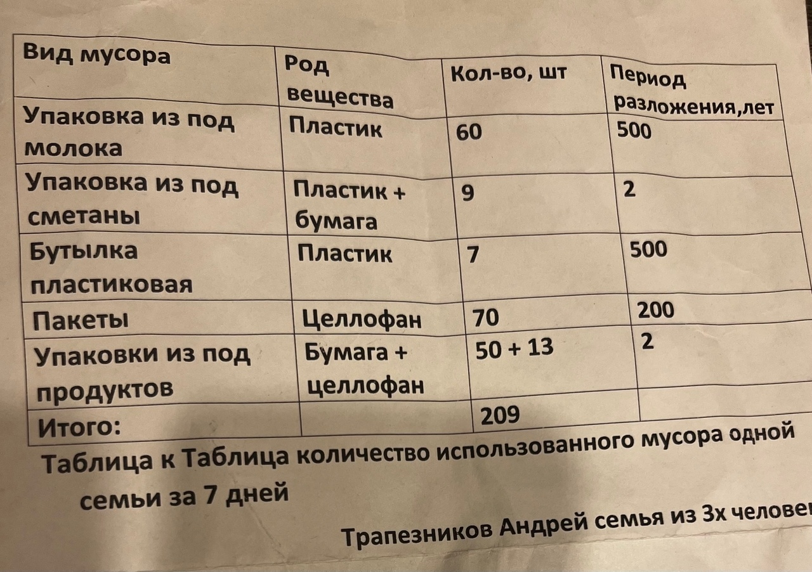

Slide 24
Вид мусора | Род вещества | Количество, шт | Период разложения, лет
Упаковка из-под молока | Пластик | 36 | 500
Упаковка из-под сметаны | Пластик + бумага | 14 | 2
Бутылка из-под лимонада | Пластик | 25 | 500
Пакеты | Целлофан | 156 | 200
Упаковки из-под продуктов | Бумага целлофан фольга | 89 | 2 200 100

Slide 25
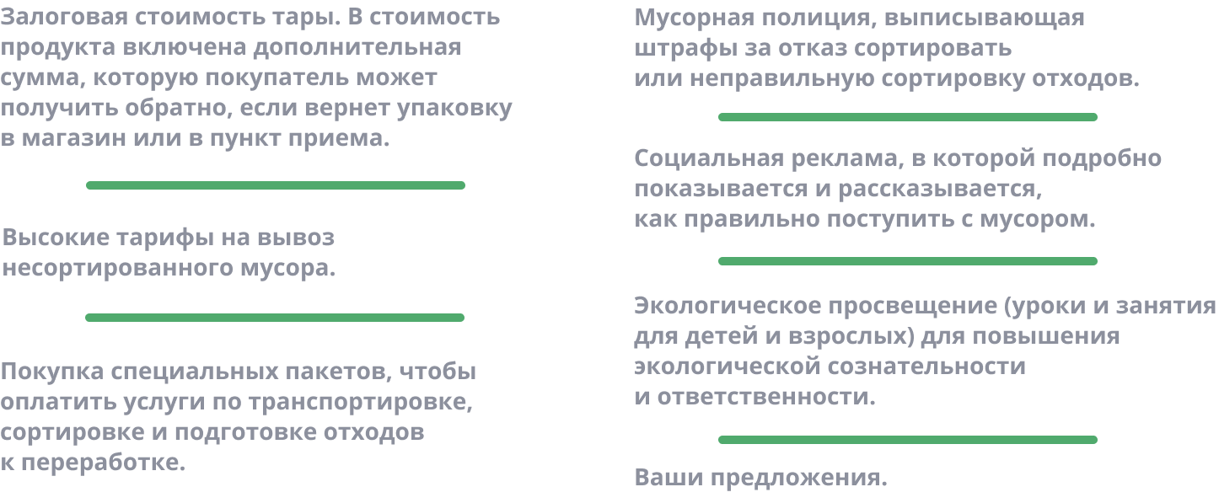
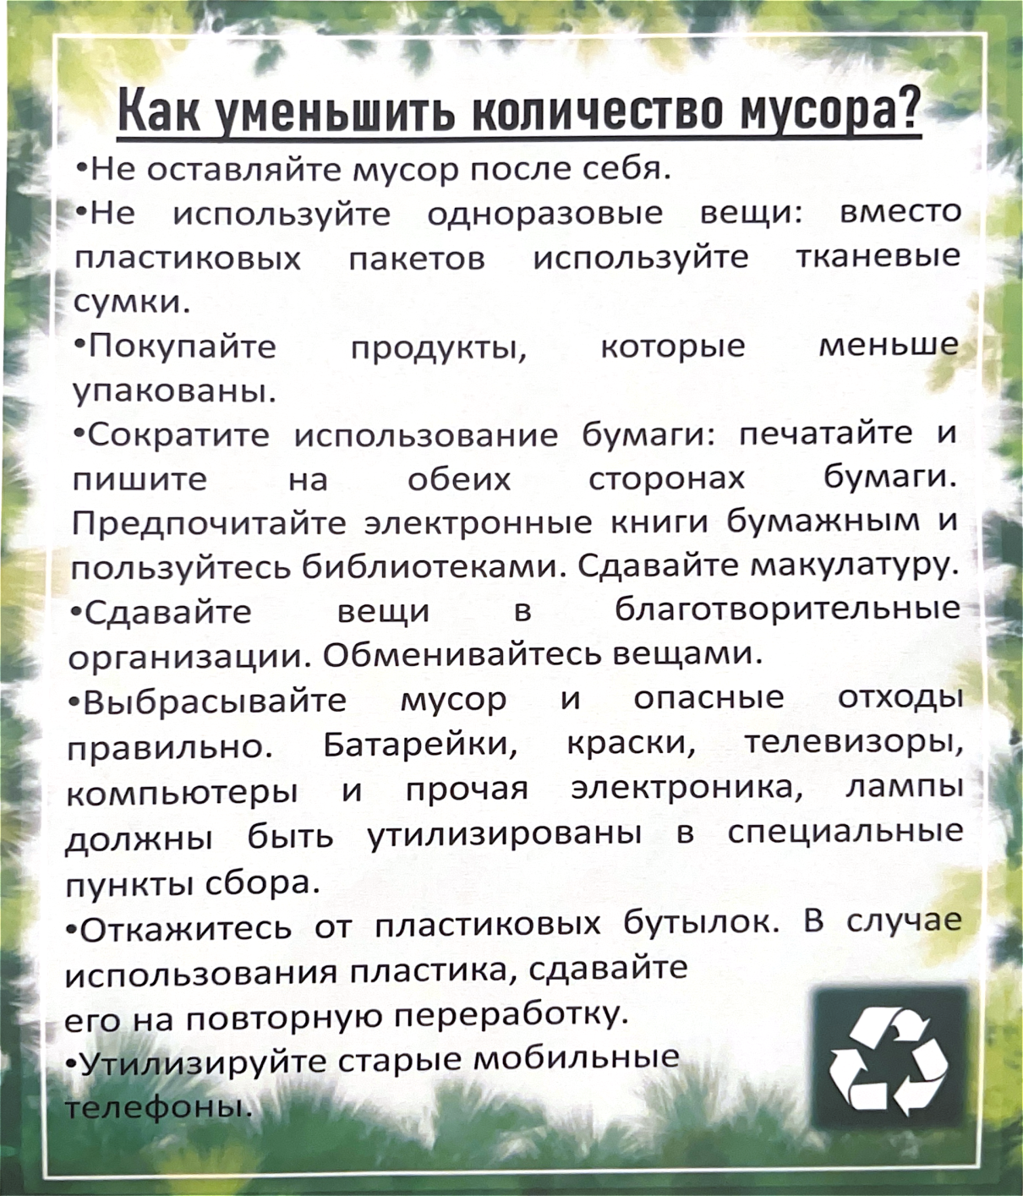
Как помочь гражданам научиться сортировать отходы?
НАША ПАМЯТКА

Slide 26

НАША ПАМЯТКА

Slide 27
Заключение
1.Восконьян В.Г. Пути снижения загрязнения окружающей среды твердыми отходами // Успехи современного естествознания. - 2016. - № 9 - С. 30-34 Научный журнал. 2. Всё о твёрдых бытовых отходах. Технологии твердых бытовых отходов. Актуальные обзоры. Журнал ТБО! С. 42-45. 3. Рейтинг стран мира по уровню экологической эффективности в 2016 году. [Электронный ресурс] // Центр гуманитарных технологий. - 29.01.2016. 12:55. URL: http://gtmarket.ru/news/2016/0… 4. Электронный ресурс - Гринпис России - URL: http://www.greenpeace.org Кодекс Российской Федерации об административных правонарушениях. Глава 8. Административные правонарушения в области охраны окружающей среды и природопользования". 6. Чижевский А. Е. Я познаю мир. Экология. Энциклопедия Астрель - 2025г. 7. Федеральный информационный портал "Вода России", URL: http://voda.org.ru. 8. Всероссийский экоурок "Разделяй с нами" организатор ЭРА, https://www.разделяйснами.рф./
Информирование учащихся нашей школы об экологических проблемах и предложение ряда практических решений этих проблем являются основными итогами нашего проекта.
Список литературы и источники:
НАША ПАМЯТКА

Slide 28
Список литературы и источники:
1.Восконьян В.Г. Пути снижения загрязнения окружающей среды твердыми отходами // Успехи современного естествознания. - 2016. - № 9 - С. 30-34 Научный журнал. 2. Всё о твёрдых бытовых отходах. Технологии твердых бытовых отходов. Актуальные обзоры. Журнал ТБО! С. 42-45. 3. Рейтинг стран мира по уровню экологической эффективности в 2016 году. [Электронный ресурс] // Центр гуманитарных технологий. - 29.01.2016. 12:55. URL: http://gtmarket.ru/news/2016/0… 4. Электронный ресурс - Гринпис России - URL: http://www.greenpeace.org Кодекс Российской Федерации об административных правонарушениях. Глава 8. Административные правонарушения в области охраны окружающей среды и природопользования". 6. Чижевский А. Е. Я познаю мир. Экология. Энциклопедия Астрель - 2025г. 7. Федеральный информационный портал "Вода России", URL: http://voda.org.ru. 8. Всероссийский экоурок "Разделяй с нами" организатор ЭРА, https://www.разделяйснами.рф./

Slide 29
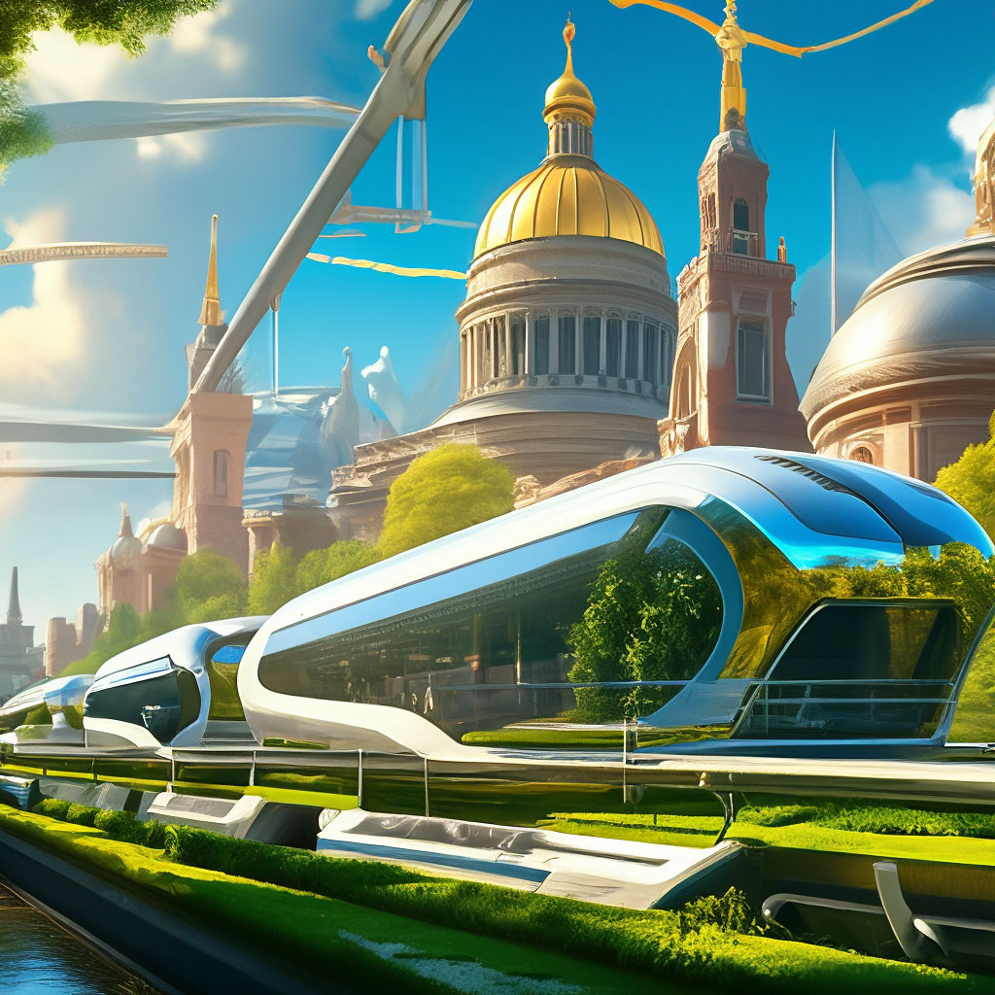
Спасибо за внимание!

